Slide 1
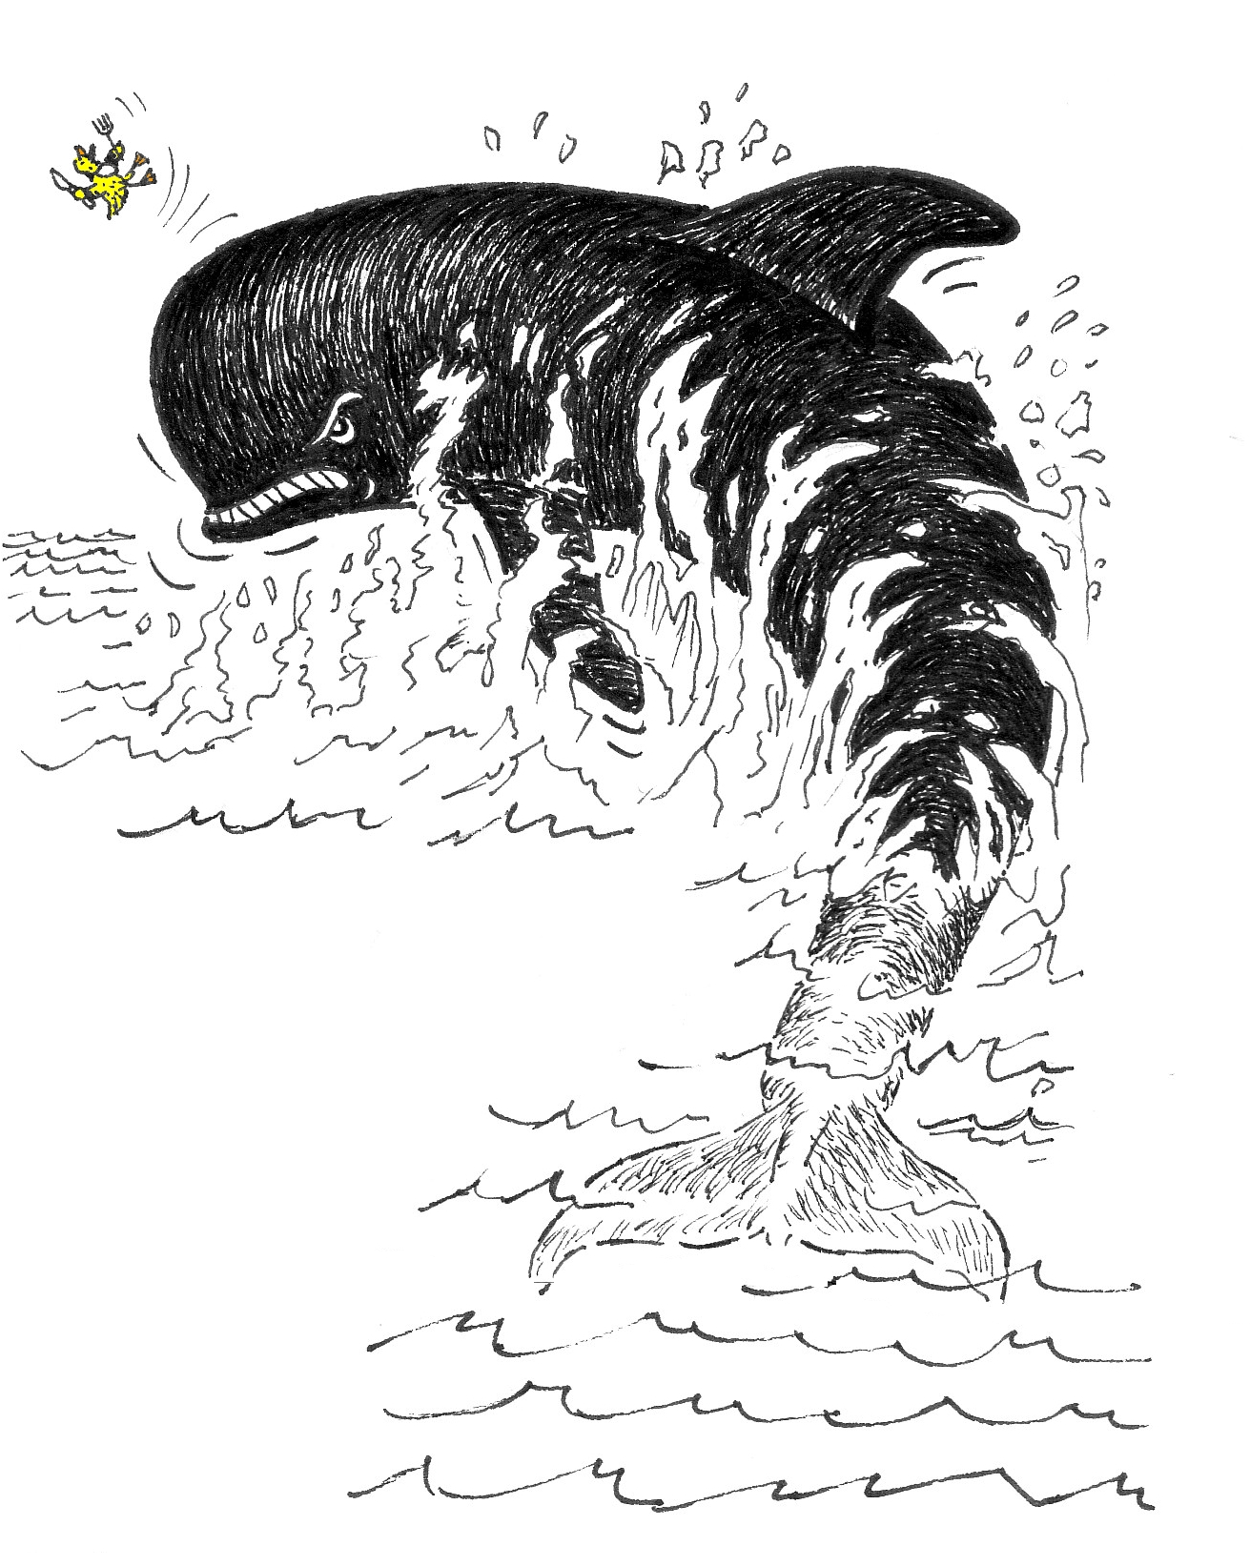
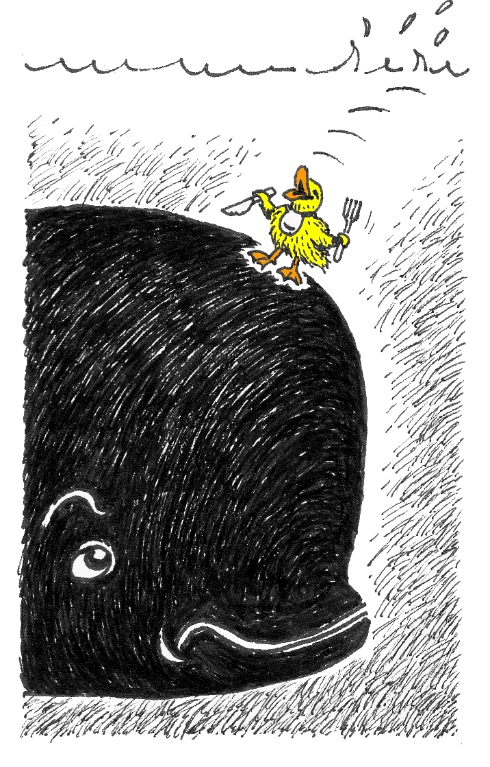
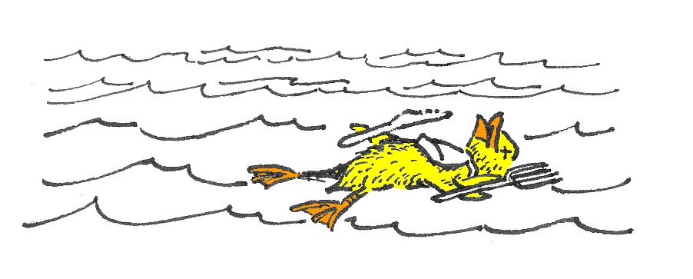
N n
Dunnuungin Pætur Johannes Mikal
Dunnuungin Pætur Johannes Mikal
royndi at svølgja ein grindahval,
tí at hann var so svangur,
men hvalurin var ov langur.
Hvalurin upp úr sjónum sprakk,
og Pætur Johannes Mikal hann hvakk
so illa at hann misti takið
og doyði í berum raki.
Gvagg, gvagg, gvagg……

Slide 2
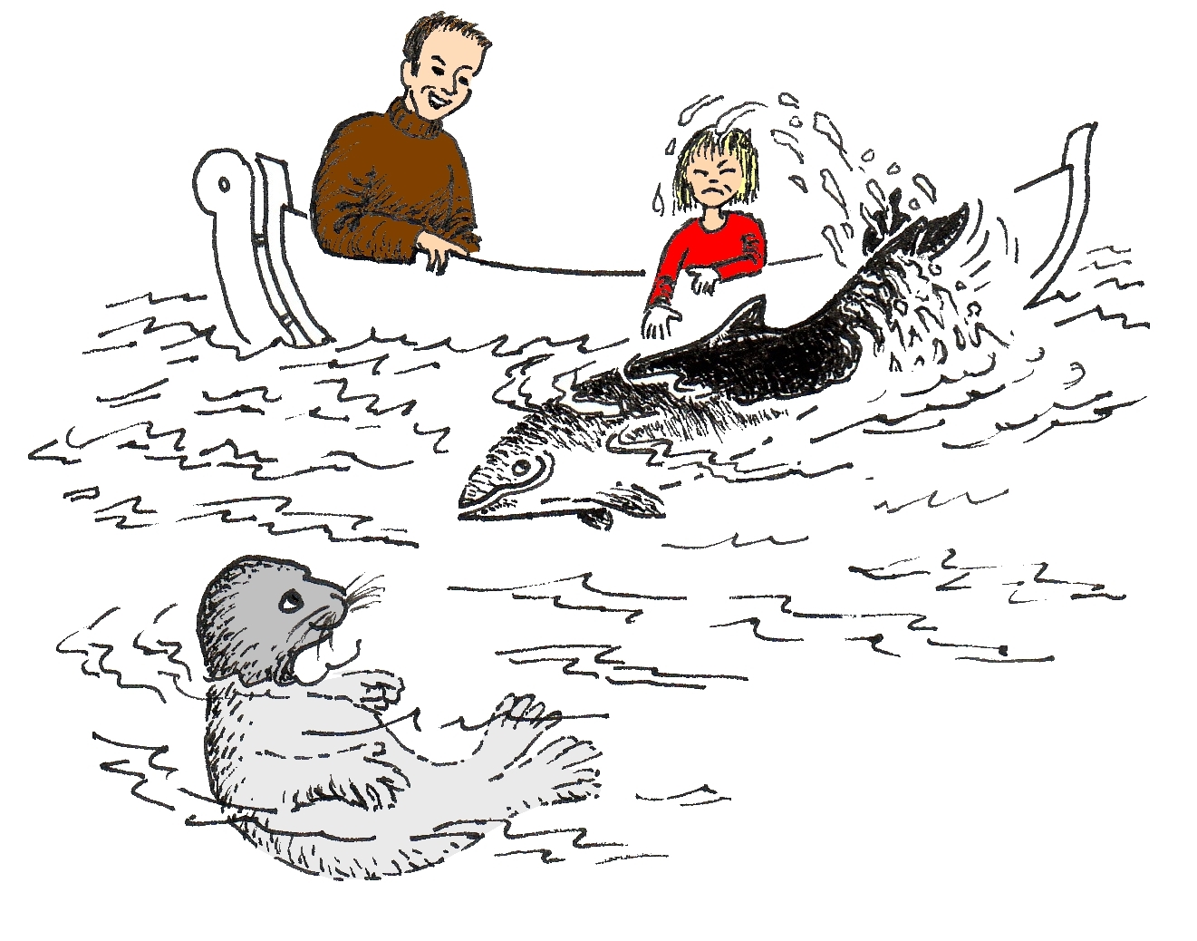
Ein nósi sá
eina nísu og ein bát
og Annu, sum var vát.

Slide 3
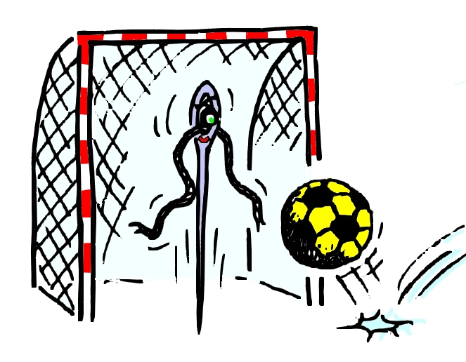
Ein nál
er í mál.

Slide 4
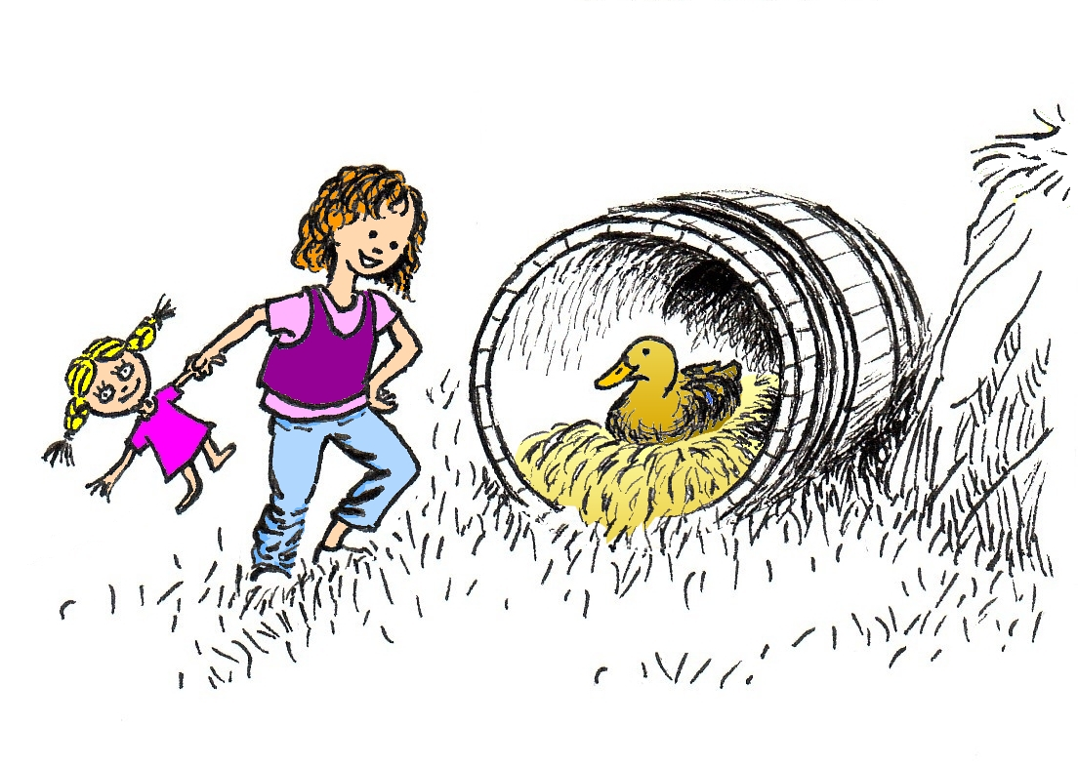
Nina sá
eina dunnu
í eini
tunnu.

Slide 5
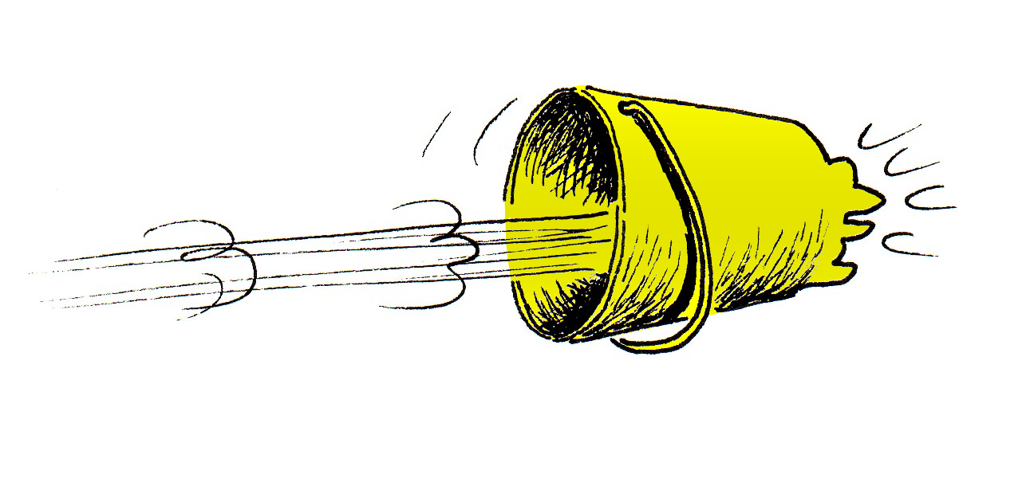
Ein mús rann
í eina
spann.

Slide 6
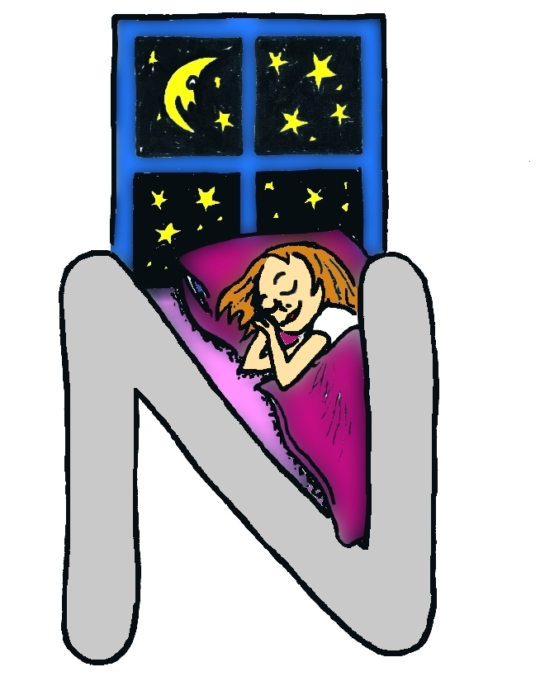
Eg eiti N.
Góða nátt.

